Slide 1






SİBER AKADEMİ PROJESİ
SANAL SUNUCU TABANLI SOC ÇALIŞMA ORTAMI
Gözde Yağızyılmaz
Sümeyye Erdoğan
20 ARALIK 2024
İSTKA-İGÜ
Siber Akademi

Slide 2



İÇERİK
Saldırı Türleri
Proje Kapsamı
Saldırının Etkilediği Tpot Türleri
Proje Yönetim Süreci / Trello
Splunk Nedir?
SCRUM
Splunk Analizleri
SOC Çalışma Ortamının Hazırlanması
Spider Foot
T-POT Nedir? (Kurulum, Dashboard, İçerik)
Biz Kimiz?
Attack Map
Teşekkür
Kibana Dashboard Tanıtımı

Slide 3



Proje Kapsamı
Bu proje, siber güvenlikte saldırganları tuzağa düşürmek ve onların yöntemlerini analiz etmek amacıyla oluşturulan Honeypot sisteminin sanal ortamda kurulması ve tpotlara düşen saldırıların analizinin Splunk tarafında izlenmesini içeriyor.
Projenin amacı ;
Gerçek bir hedefmiş gibi davranan, güvenlik açıklarına sahip, ancak aslında izleme ve analiz amacıyla kullanılan bir sistemin sunucu üzerinde kurulması,
Saldırganlar bu sahte sisteme saldırdığında, onların davranışları ve saldırı tekniklerinin kaydedilmesi ve analizi,
Yapılan analizler sonucu elde edilen bilgilerin, güvenlik açıklarını kapatmak ve savunma stratejilerini geliştirmek için kullanılması.
Bu çalışmanın, siber güvenlik topluluğuna katkı sağlaması ve gelecekte daha güvenli bir dijital ekosistemin inşasına destek olması dileğiyle.
Problem-solving

Slide 4
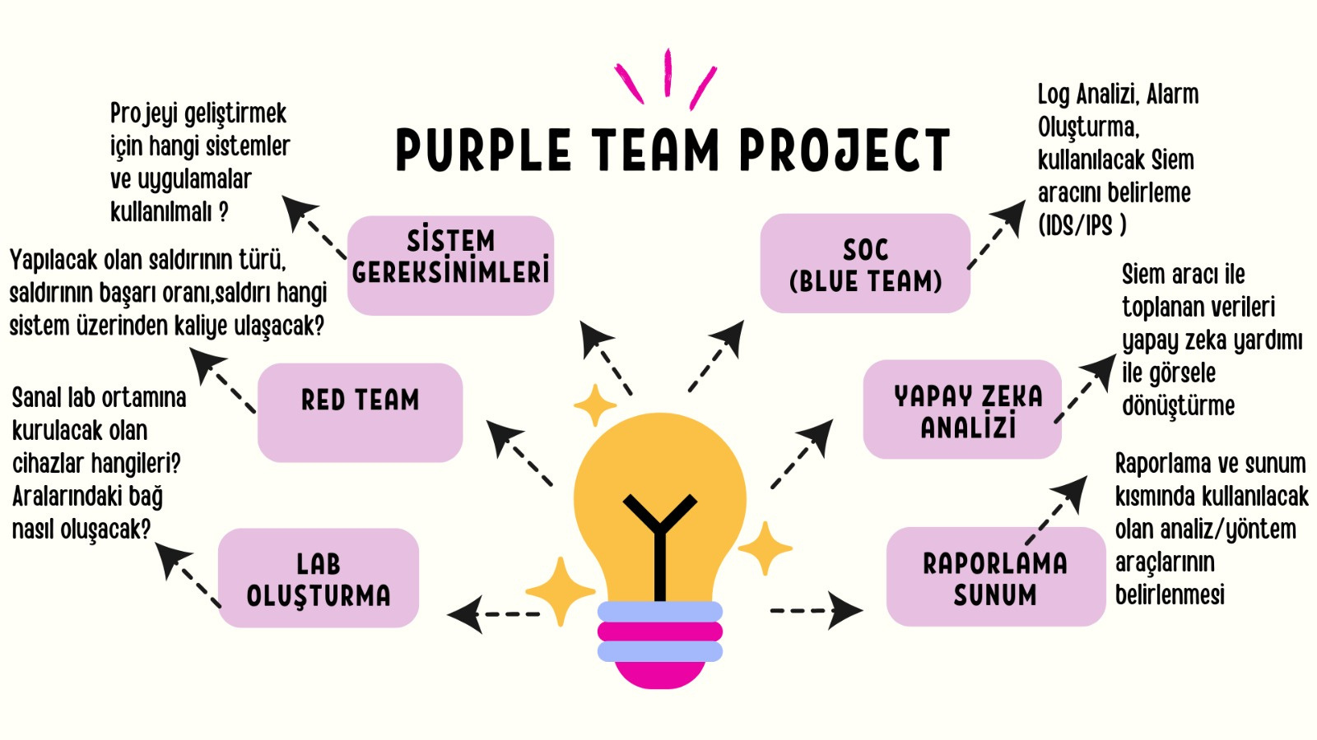

Slide 5
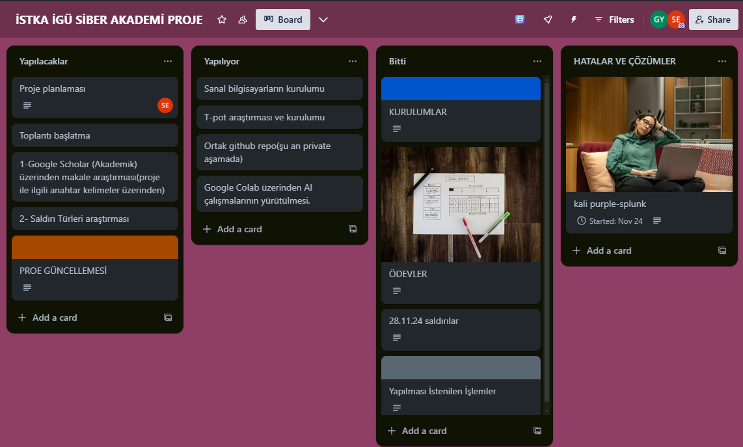
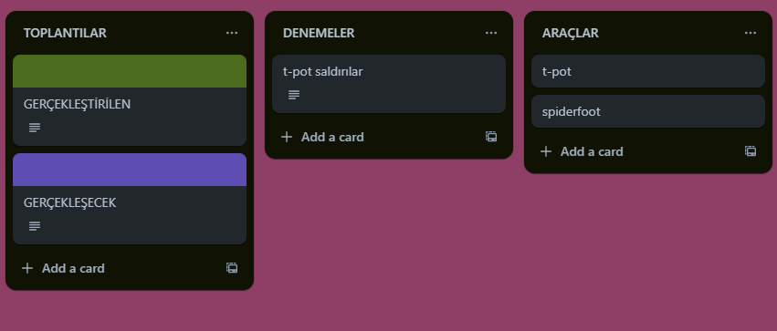
Proje Yönetim
TRELLO
Trello, bir proje ve görev yönetim aracı olarak ekiplerin işlerini organize etmelerine olanak sağlayan oldukça kullanışlı bir proje yönetim aracıdır.
Tahtalar (board), listeler (list) ve kartlar (card) sistemiyle iş süreçlerini görselleştirmesi ve gerçek zamanlı iş birliği sunması özelliklerinden dolayı proje sürecimize dahil ettik.
Projemizin başlangıcında Trello ile iş akışımızı organize ettik.
Tüm ekip üyeleri Trello üzerinden görevlerini takip etti.
Proje iletişiminde ve ilerleme takibinde merkezi bir araç olarak kullandık.
Proje Yönetimimize Katkıları
Şeffaflık: Her ekip üyesi görevlerin durumunu takip edebildi.
İletişim Kolaylığı: Görevlerdeki yorumlarla iletişim sağladık.
Zaman Yönetimi: Teslim tarihleri ve bildirimler, görevleri zamanında tamamlamamıza yardımcı oldu.
Esneklik: Proje sürecindeki değişikliklere hızla uyum sağladık.

Slide 6


SWOT analizi, bir işletmenin, projenin veya organizasyonun mevcut durumunu ve gelecekteki potansiyelini anlamak için kullanılan stratejik bir planlama yöntemidir.
Güçlü Yönler
Fırsatlar
Zayıf Yönler
Tehditler
Sanal Sunucu Ortamı
Alt yapıdan
kaynaklı oluşabilecek
sorunlar
İş imkanı
Rakipler
Uygulama Çeşitliliği
Gerçek zamanlı
tehdit izleme
Analiz yapabilme
Dış Bağlantılı
müdahale
Sektörde en çok
Kullanılan uygulamalar
Sunucu maliyeti
Hızlı aksiyon alma
Projede yer almak
isteyen kişi sayısının
fazla
olması
Dashboard ekranı oluşturma
Saldırı çeşitliliği
Hibrit test ortamı
Otomatik veri
aktarımı

Slide 7







SOC Çalışma Ortamının Hazırlanması
Proje içeriği belirlendikten sonra Danışman hocalar ile yapılan görüşmelerin sonucunda topoloji oluşturuldu. İkinci aşamada kullanılacak olan uygulamalar belirlendi.
VMWARE
KALI LINUX
UBUNTU SERVER
SPLUNK
T-POT
SPIDERFOOT
KIBANA
Hetzner şirketinden satın alınan sunucuya ubuntu server .iso olarak kuruldu.Sanal makina oluşturma imkanı tanıyan VMWare içerisine Kali Linux kuruldu.Ubuntu server içerisine t-pot ve splunk kurulumları yapıldı. 64297 ve 8000 portunda sistem ayağa kaldırıldı.

Slide 8

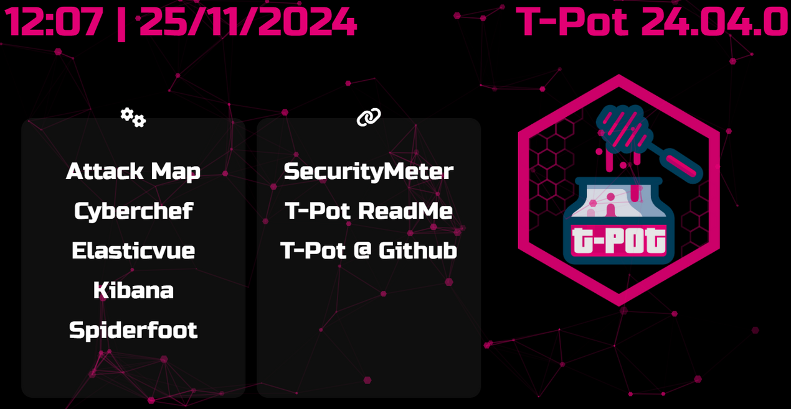
T-POT NEDİR?
Tanım
T-POT, genellikle siber güvenlik alanında kullanılan bir honeypot platformudur. Honeypot, saldırganları tespit etmek, analiz etmek veya aldatmak için tasarlanmış bir sistemdir. T-POT ise birçok farklı honeypot uygulamasını tek bir platformda birleştiren açık kaynaklı bir çözümdür. Genellikle ağ güvenliği testleri ve tehdit analizi yapmak için kullanılır.
Kullanım Alanları
Araştırma: Siber tehditleri anlamak ve analiz etmek.
Eğitim: Siber güvenlik uzmanları için eğitim platformu.
Tespit ve İzleme: Ağa yönelik saldırıları erken aşamada tespit etmek.
Donanım Gereksinimleri:
Minimum 8 GB RAM.
En az 128 GB disk alanı.
Modern bir işlemci (x86_64).
Yazılım Gereksinimleri:
Ubuntu Server 22.04 LTS veya Debian tabanlı başka bir işletim sistemi.
Sunucuya root erişimi.
İnternet bağlantısı.
İçerdiği Uygulamalar
Cyberchef
Kibana
Spiderfoot
Attack Map
Elasticvue

Slide 9
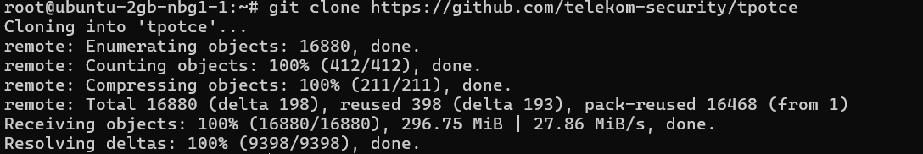
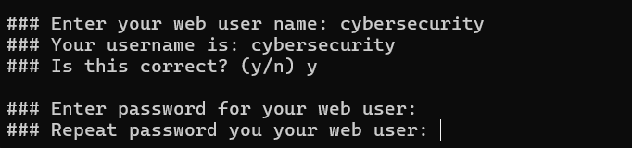
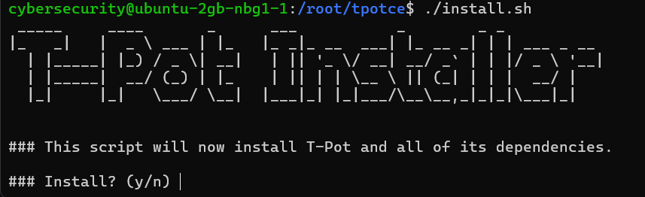
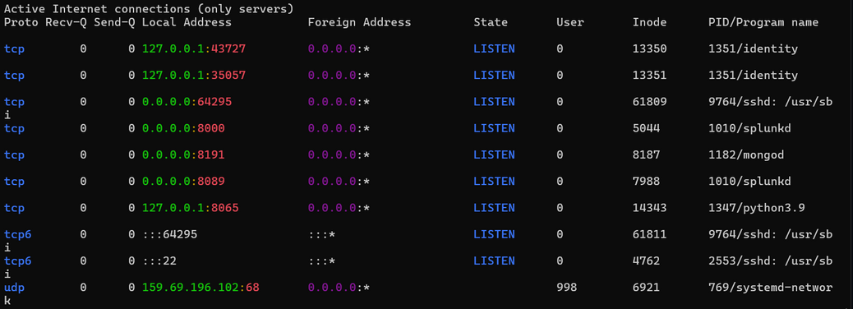
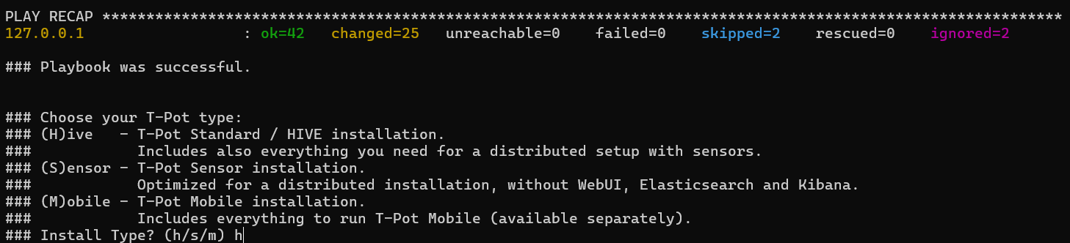
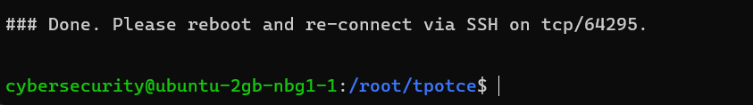

Slide 10
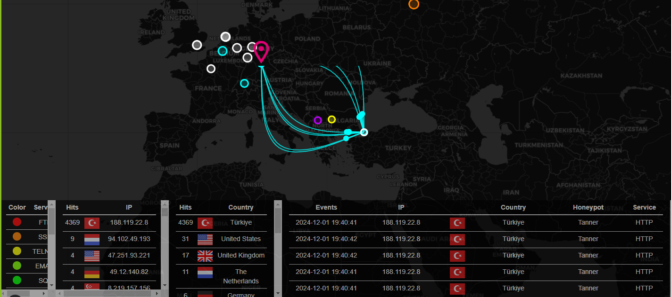
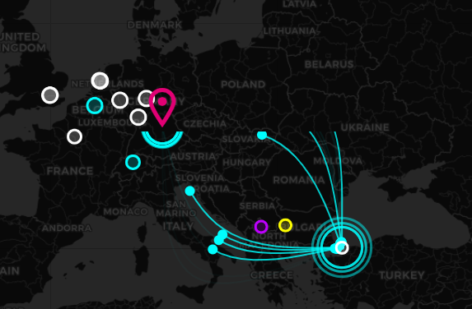
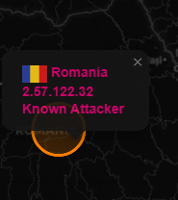
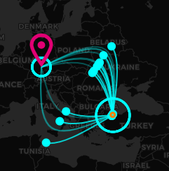
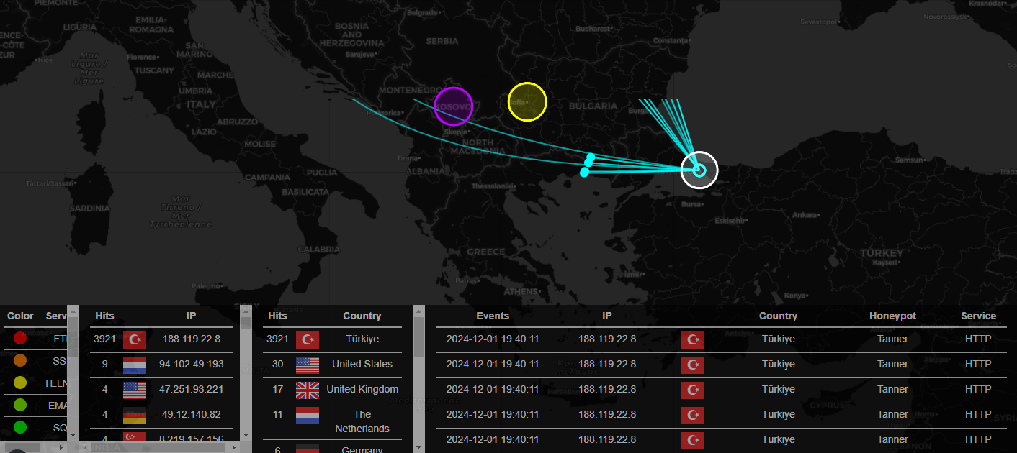
ATTACK MAP

Slide 11
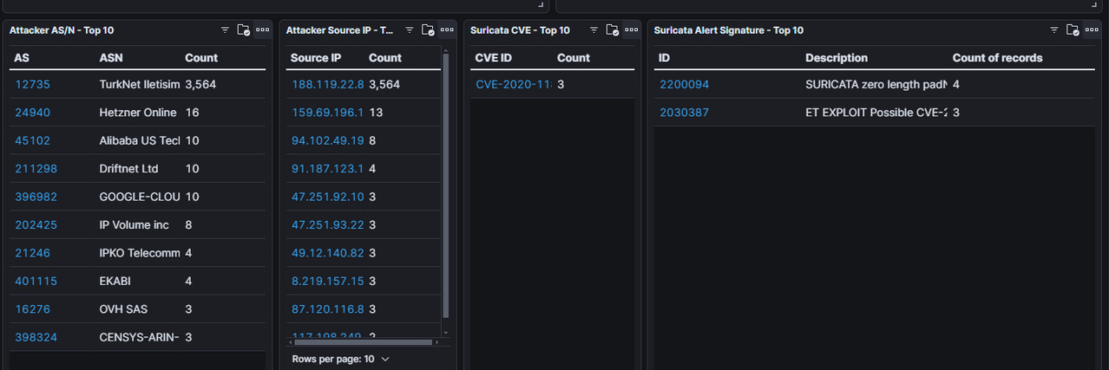
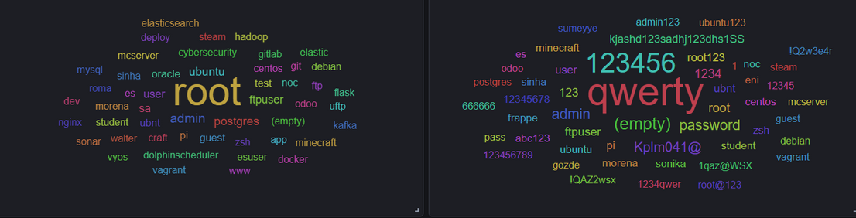
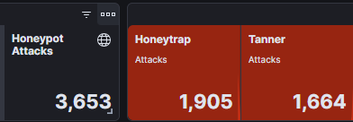
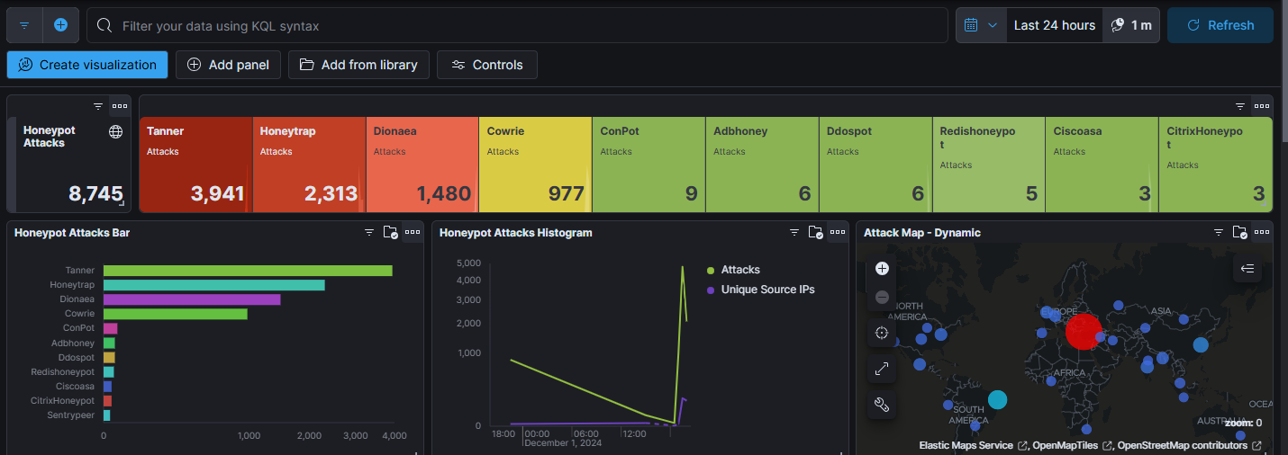
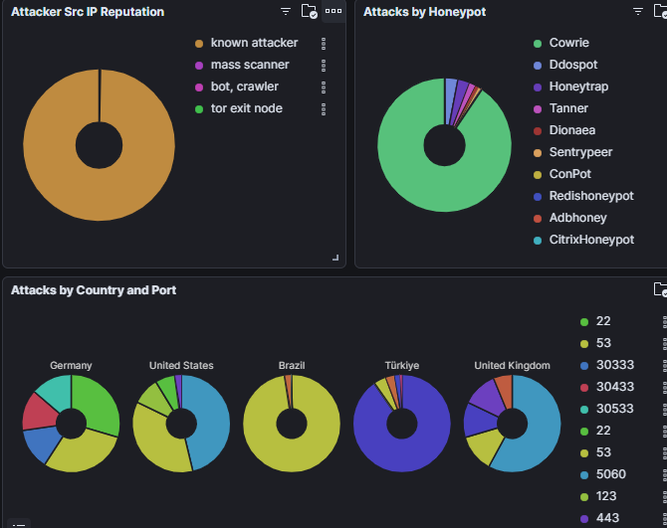
KİBANA DASHBOARD
Kibana, açık kaynaklı bir veri görselleştirme ve keşif aracıdır. Genellikle Elasticsearch ile birlikte kullanılır ve Elastic Stack'in (eski adıyla ELK Stack) bir parçasıdır. Kibana, kullanıcıların Elasticsearch'te depolanan verileri kolayca analiz etmelerini ve görselleştirmelerini sağlar.

Slide 12
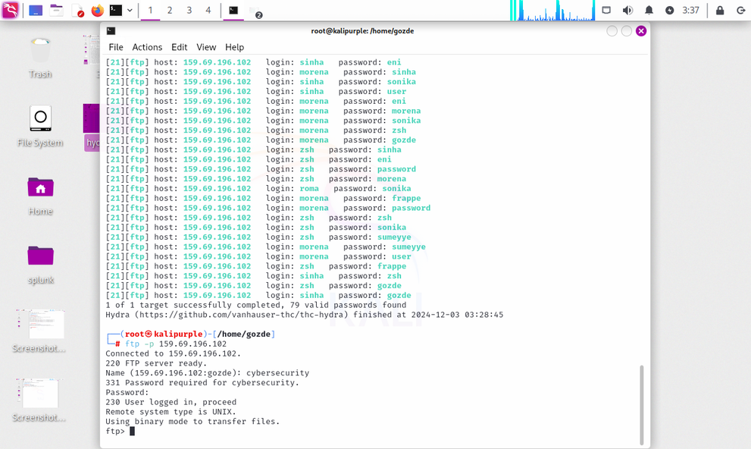

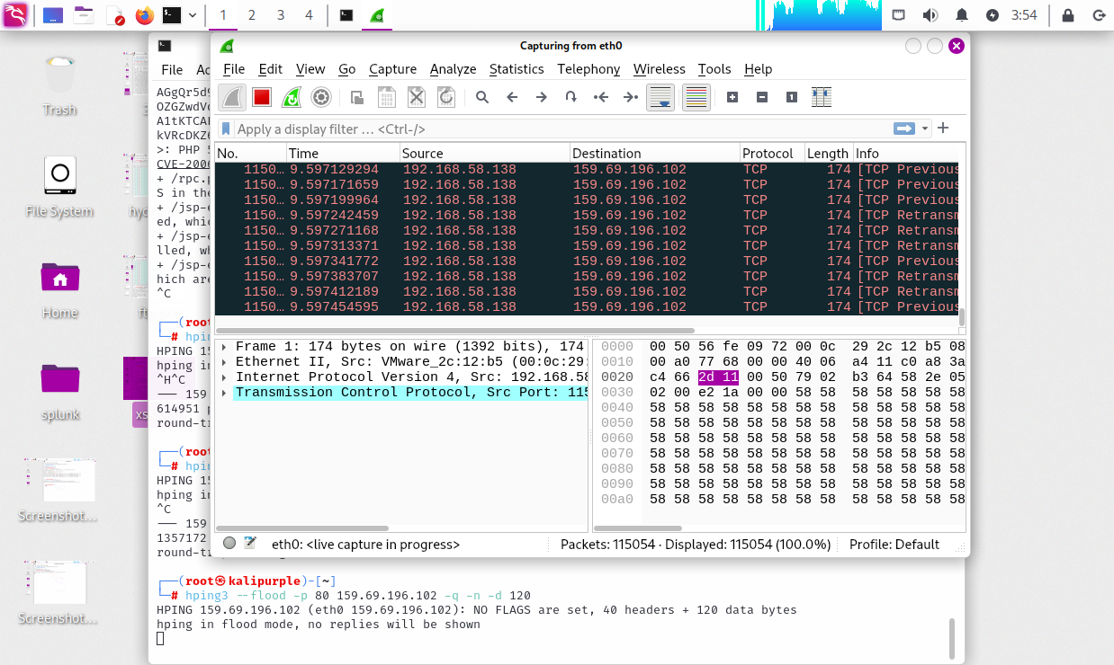
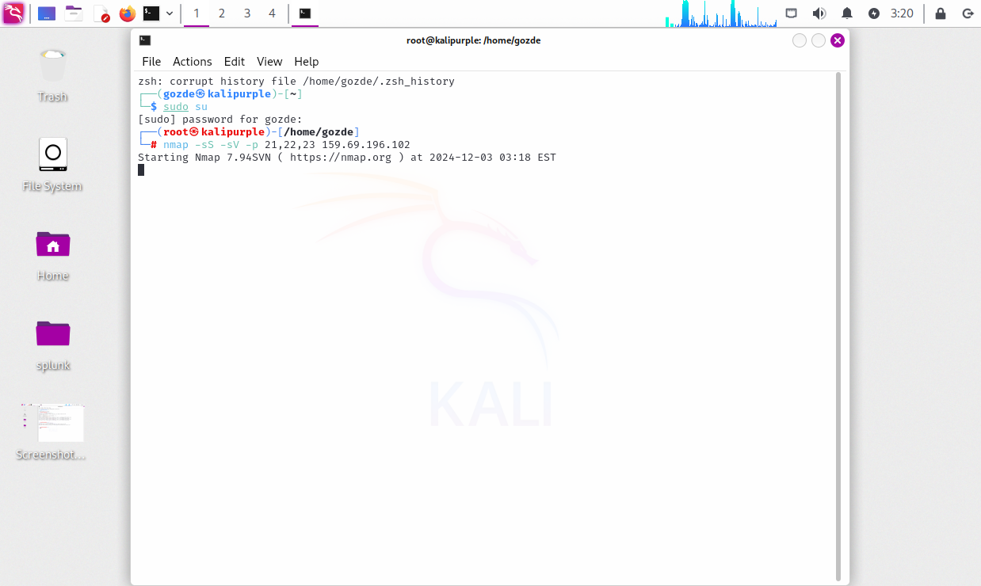
SALDIRI TÜRLERİ
DdOS Saldırısı
FTP Saldırısı
Hping aracı ile yaptığımız ddos saldırılarını wireshark üzerinden izleyerek , paketlerin akışını gördük.
ftp üzerinden sistem açığını kontrol ederek, 21 numaralı porta saldırı gerçekleştirdik.
Sözlük Saldırısı
ssh-telnet
Sözlük saldırısı için Hydra aracını kullandık. Çeşitli parola ve kullanıcı isimlerinin bulunduğunu gözlemledik.
Uzaktan bağlantı saldırıları için 22 ve 23 numaralaı portlara nmap üzerinden saldırı gerçekleştirdik.
Brute Force
Http(xss) Saldırısı
Kaba kuvvet saldırısı olan Brute Force saldırısını sistem üzerinde deneyerek kullanıcı adı ve parolaları ele geçirdik.
nikto aracını kullanarak 80 portuna gerçekleştirdiğimiz saldırıdır.

Slide 13




Saldırının Etkilediği T-POT Türleri
Cowrie
honeytrap
Özellikle siber güvenlik tehditleri için hazırlanan ssh ve telnet bağlantılarını taklit eden modüldür.Ağ güvenliği uzmanları tarafından kullanılır. 22 /23 numaralı portlarda çalışır.
Saldırganları cezbetmek için sosyal mühendislik amacıyla kullanılan modüldür.22 (SSH): SSH brute-force saldırıları.
80 ve 443 (HTTP/HTTPS): Web tabanlı saldırılar.
21 (FTP): FTP protokolü üzerinden kimlik doğrulama denemeleri.
23 (Telnet): Zayıf parola saldırıları.
3306 (MySQL): Veritabanı saldırıları.
445 (SMB): Windows tabanlı dosya paylaşım protokollerine saldırılar.
53 (DNS): DNS tünelleme ve diğer saldırılar.
Tanner
Sentrypeer
Web sunucu veya web uygulama Honeypotudur. Http/https saldırılarının hedefidir. 80 ve 443 portunda çalışır.
Temel amacı, VoIP sistemlerini dolandırıcılık, kötüye kullanım ve güvenlik açıklarından korumaktır. Ayrıca, çağrı trafiğini analiz etmek ve sistemlerin güvenliğini artırmak için kullanılır. (5060-5061)

Slide 14


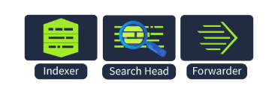
Splunk, veri analitiği ve sistem izleme için kapsamlı bir araçtır. Güvenlik, operasyonel mükemmellik ve iş zekası gibi alanlarda organizasyonlara değer katar. Hem teknik ekipler hem de iş birimleri için kritik bir araç olarak kabul edilir.
Splunk Çözümleri
Splunk Enterprise: Büyük ölçekli veri analizi ve izleme.
Splunk Cloud: Bulut tabanlı veri analitiği.
Splunk IT Service Intelligence (ITSI): BT hizmetlerini izleme ve optimizasyon.
Splunk Phantom: Güvenlik otomasyonu ve olay müdahale.

Slide 15
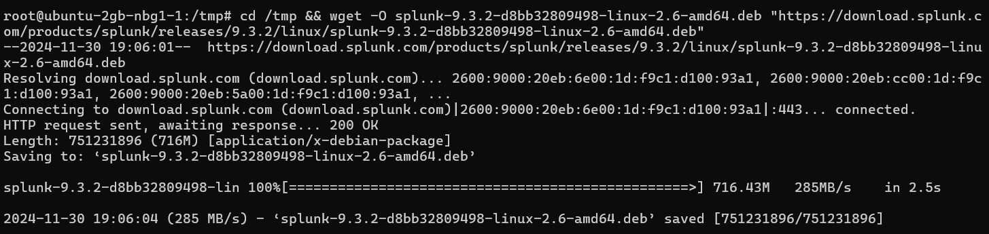
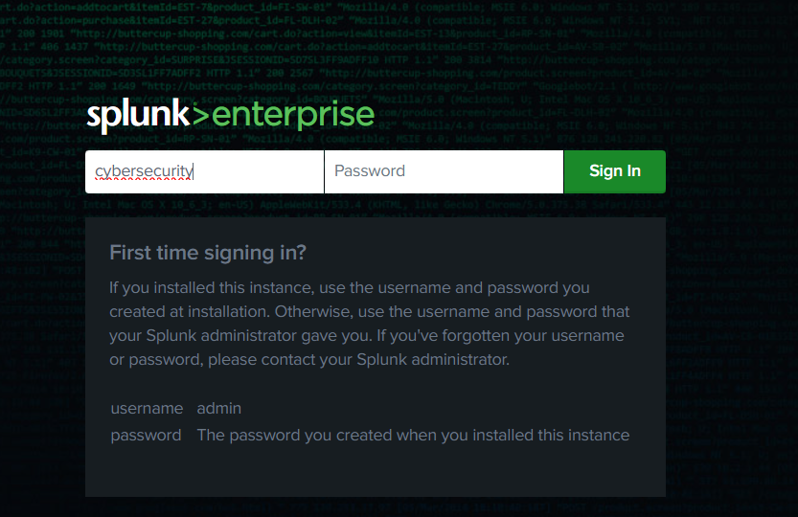
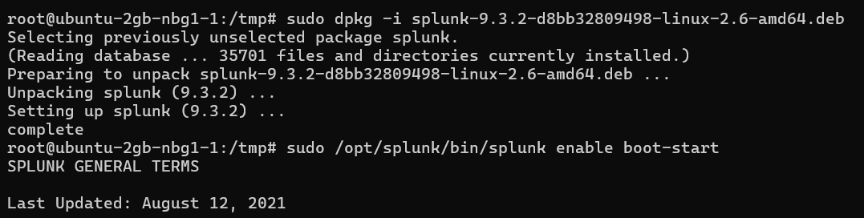
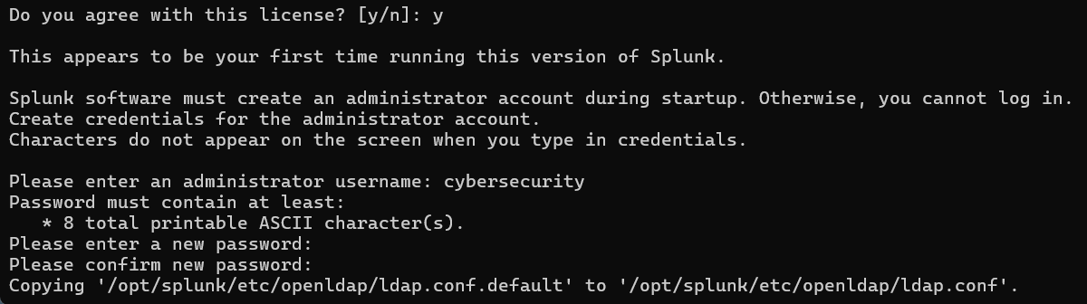

Slide 16
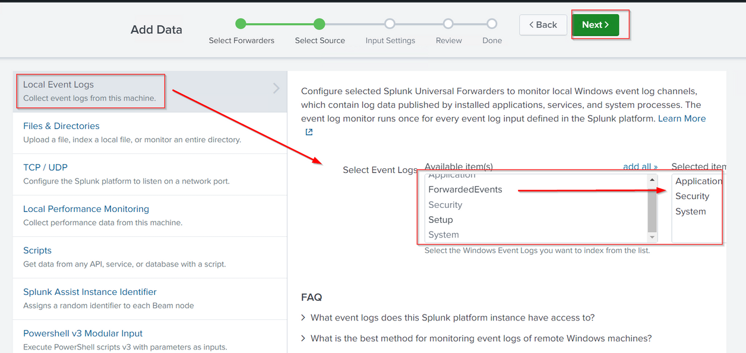
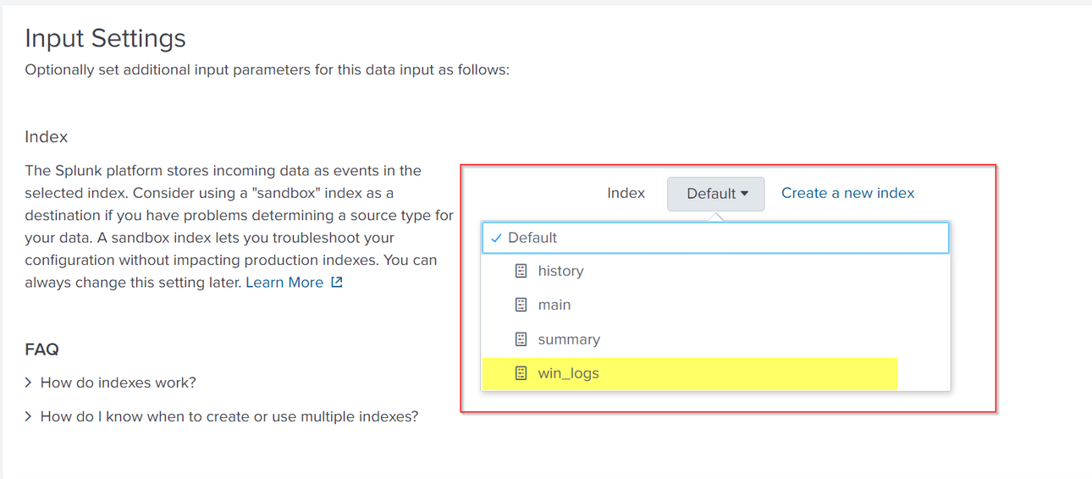
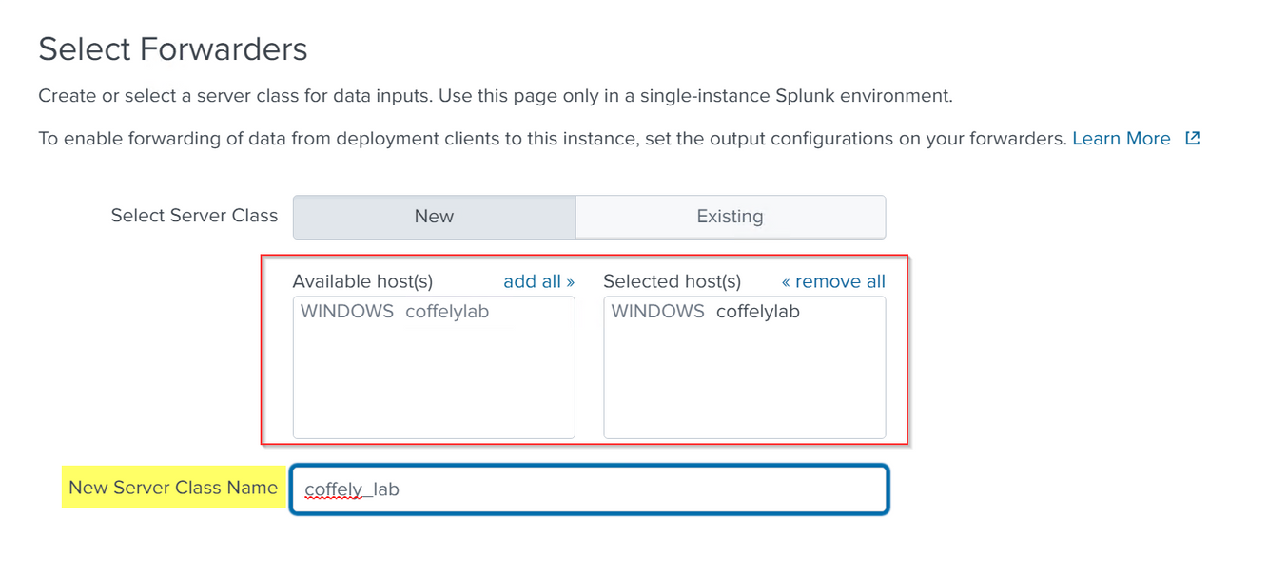
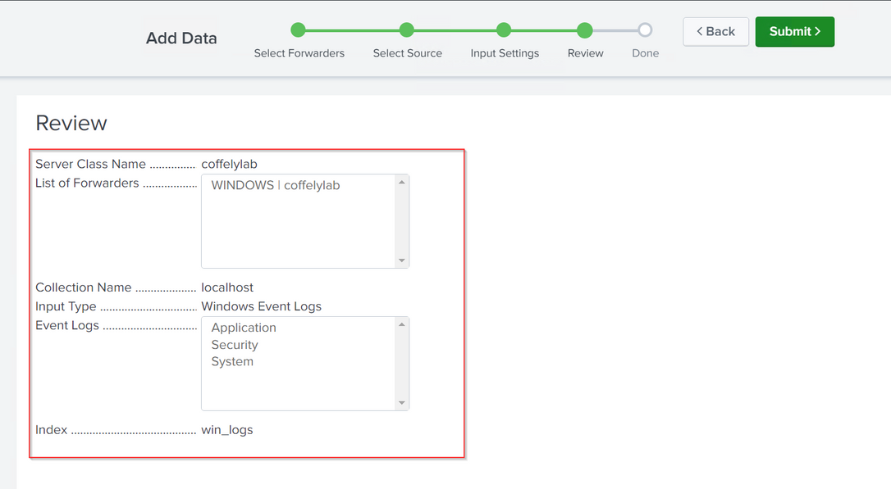

Slide 17
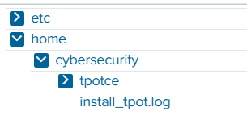
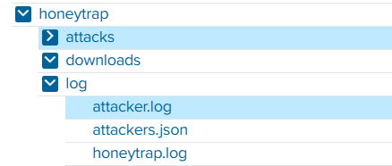
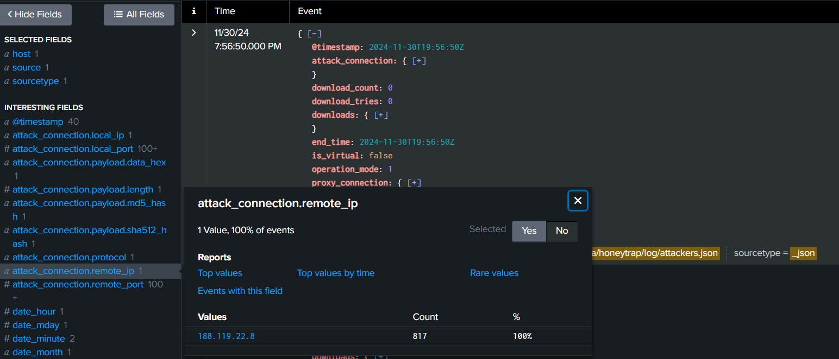

Slide 18
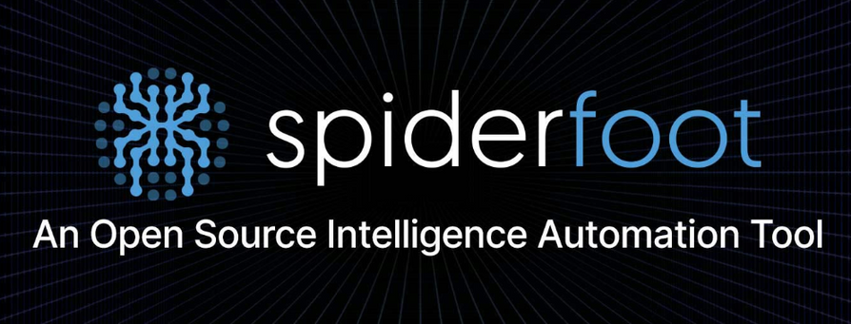
SpiderFoot'un Avantajları
Kapsamlı Modüler Sistem: Farklı ihtiyaçlar için özelleştirilebilir.
Otomasyon: İnsan müdahalesine gerek kalmadan bilgi toplar.
Açık Kaynak: Topluluk tarafından sürekli geliştirilebilir.
Entegrasyon: Diğer güvenlik araçları ve veri kaynaklarıyla entegre olabilir.
Platform Uyumluluğu: Linux, macOS ve Windows üzerinde çalışabilir.
SpiderFoot, açık kaynaklı istihbarat (OSINT - Open Source Intelligence) toplama ve analiz etme amacıyla kullanılan bir araçtır. Güvenlik araştırmacıları, siber tehdit analistleri ve diğer ilgili profesyoneller tarafından, bir hedef hakkında çevrimiçi kaynaklardan kapsamlı bilgi toplamak için kullanılır. Bu hedef bir kişi, şirket, IP adresi, alan adı veya başka bir varlık olabilir.
SpiderFoot'un Dezavantajları
Çok geniş bilgi toplaması, gereksiz verilerin analiz süresini artırmasına neden olabilir.
API kullanımında bazı hizmetler için ücretli abonelik gerektirebilir.
Yasal düzenlemeler ve etik kurallara uygun kullanım gerektirir.

Slide 19
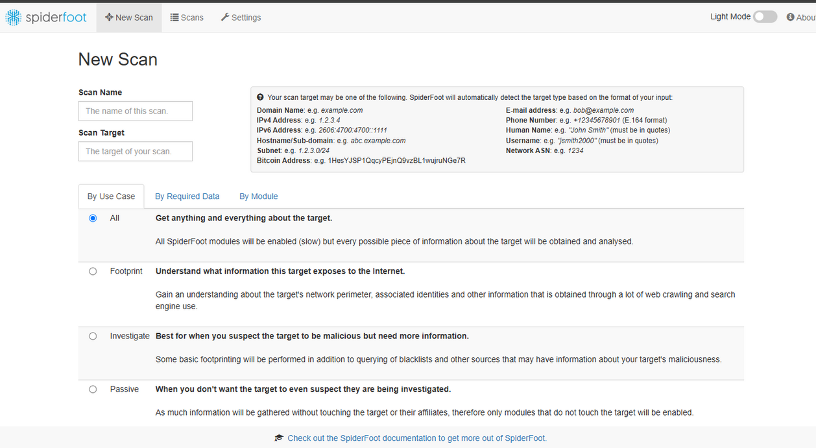
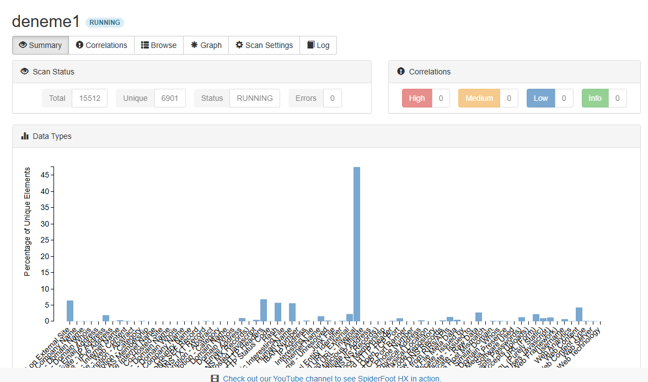
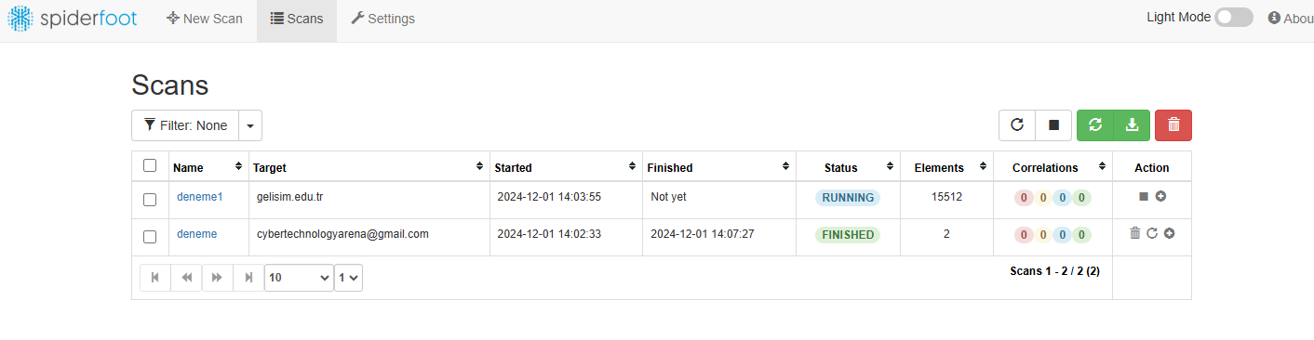
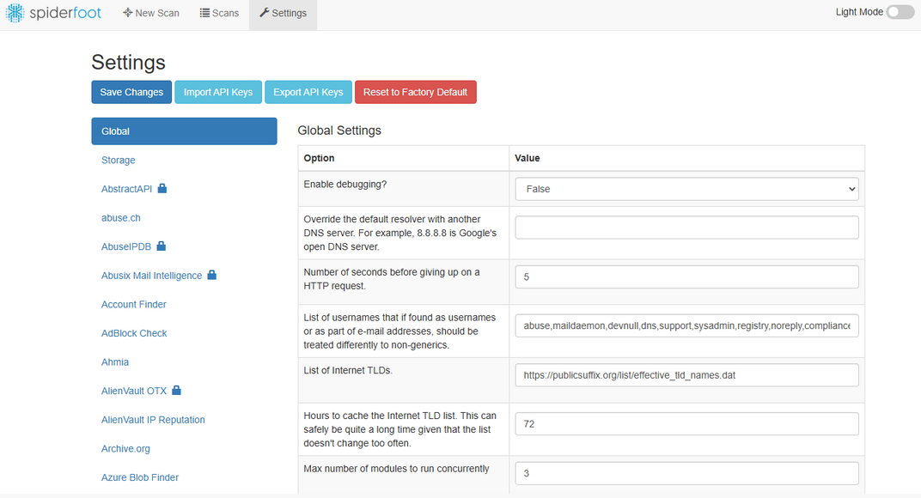

Slide 20


Biz Kimiz ?
Sümeyye Erdoğan
Gözde Yağızyılmaz

Slide 21



Teşekkürler

